Slide 1
Ιεράρχηση παθολογικών και μη ευρημάτων των βιοχημικών εξετάσεων
Μανώλης Κ. Χατζής, DVM, PhD
Κτηνίατρος, Πανεπιστημιακός Υπότροφος
Παθολογική Κλινική, Τμήμα Κτηνιατρικής
Πανεπιστήμιο Θεσσαλίας

Slide 2
ΗΠΑΤΙΚΗ ΛΕΙΤΟΥΡΓΙΑ
Δείκτες ηπατοκυτταρικής βλάβης
Αλανινοαμινοτρανσφεράση (ALT) (SGPT)
Ασπαρτική αμινοτρανσφεράση (AST) (SGOT)
Δείκτες χολόστασης
Αλκαλική φωσφατάση (ALP)
γ-γλουταμινική τρανσφεράση (γ-GT)

Slide 3
ΗΠΑΤΙΚΗ ΛΕΙΤΟΥΡΓΙΑ
Δείκτες ηπατικής λειτουργίας
Λευκωματίνες
Ουρία
Χολοστερόλη
Γλυκόζη
Χολερυθρίνη
Χολικά οξέα
Αμμωνία

Slide 4
ΗΠΑΤΙΚΗ ΛΕΙΤΟΥΡΓΙΑ
Δείκτες εκτίμησης της ηπατικής λειτουργίας
Λευκωματίνες
Ουρία
Χολοστερόλη
Γλυκόζη
Χολερυθρίνη
Χολικά οξέα
Αμμωνία
Notes:
Κανένας από τους παραπάνω δείκτες δεν προσδιορίζει συγκεκριμένη ηπατική νόσο. Απλά υποδηλώνουν ότι υπάρχει ηπατική βλάβη που θέλει περαιτέρω διερεύνηση. Ωστόσο τα χολικά οξέα και η αμμωνία έχουν την μεγαλύτερη ευαισθησία και ειδικότητα στην ανίχνευση ηπατικής δυσλειτουργίας.

Slide 5
ALT
Αλανινο-αμινοτρανσφεράση
Αποτελεί αρκετά ειδικό δείκτη για το ήπαρ
Συναντάται στο κυτταρόπλασμα των ηπατοκυττάρων
Συναντάται όμως και σε μύες (σκελετικούς, μυοκάρδιο), επιθηλιακά κύτταρα του νεφρού και στα ερυθρά αιμοσφαίρια
Αυξάνεται κυρίως σε περιπτώσεις ηπατοκυτταρικής βλάβης
Notes:
Σπάνια αυξάνεται σε παθήσεις και τραυματισμούς των μυών, ωστόσο σε αυτές τις περιπτώσεις καλό είναι να μετράται ταυτόχρονα και η CK που είναι πιο ειδική. Επειδή συναντάται και στα ερυθρά αιμοσφαίρια μπορεί να αυξηθεί ψευδώς σε περιπτώσεις αιμόλυσης. Σε αυτή τη περίπτωση πρέπει να γίνουν περεταίρω εξετάσεις για τη διερεύνηση της αιμόλυσης. Η ALT από τα (νεκρωμένα) επιθηλιακά κύτταρα του νεφρού εντοπίζεται στο ούρο, όχι στον ορό του αίματος.

Slide 6
ALT
Αλανινο-αμινοτρανσφεράση
Δείκτης με μέτρια ευαισθησία
Δεν μπορεί να διαφοροποιήσει ηπατικά νοσήματα μεταξύ τους
Δεν μπορεί να διαφοροποιήσει την πρωτογενή από δευτερογενή ηπατική νόσο
Δεν αποτελεί δείκτη ηπατικής λειτουργίας

Slide 7
ALT
Αλανινο-αμινοτρανσφεράση
Αύξηση ύστερα από χορήγηση φαρμάκων με πιθανή πρόκληση ηπατοκυτταρικής βλάβης
Γλυκοκορτικοειδή (σκύλος)
Φαινοβαρβιτάλη (σκύλος)
Ακεταμινοφαίνη (γάτα)
Κετοκοναζόλη / Ιτρακοναζόλη (σκύλος και γάτα)
Χολόσταση (ηπατοκυτταρική νέκρωση λόγω χολικών οξέων)

Slide 8
ALT
Αλανινο-αμινοτρανσφεράση
Υγιή ζώα
Αύξηση συγκέντρωσης σε υγιή ζώα απαιτεί παρακολούθηση
Μπορεί να αποτελεί το πρώτο και μοναδικό εύρημα αρχόμενης ηπατικής νόσου

Slide 9
ALT
Αλανινο-αμινοτρανσφεράση
Ερμηνεία αποτελεσμάτων
Αξιολογείται αύξηση συγκέντρωσης > 2-3x
Διάρκεια ημίσειας ζωής ≈ 40h στο σκύλο, 3.5h στη γάτα
Ανιχνεύσιμη αύξηση συγκέντρωσης ≈ 12h μετά την ηπατοκυτταρική νέκρωση, peak 1-2 ημέρες και επιστροφή σε φυσιολογικά όρια 1 – 3 εβδομάδες μετά την αποκατάσταση της βλάβης
Αιμόλυση και λιπαιμία ψευδώς θετικά αποτελέσματα

Slide 10
AST
Ασπαρτική αμινοτρανσφεράση
Λιγότερο ειδική από την ALT για την ηπατική νόσο (↑ συγκέντρωση AST στα μυϊκά κύτταρα) αλλά περισσότερο ευαίσθητη για την ηπατική λιποείδωση της γάτας
Αύξηση συγκέντρωσης σε
Ηπατοκυτταρική βλάβη
Μυοπάθειες (φλεγμονή και τραυματισμός μυών)
Έντονη άσκηση και ενδομυϊκές ενέσεις
Αιμόλυση (πιο συχνά από την ALT)

Slide 11
AST
Ασπαρτική αμινοτρανσφεράση
Ερμηνεία αποτελεσμάτων
Συνεκτίμηση CK για διερεύνηση μυϊκού τραυματισμού
Συνεκτίμηση τροπονίνης Ι για μυοκαρδιοπάθεια
Συνεκτίμηση ALT για ηπατοκυτταρική νέκρωση
Αιμόλυση και λιπαιμία

Slide 12
ΑΙΤΙΑ ΑΥΞΗΣΗΣ ALT/AST
Ηπατοκυτταρική βλάβη ή/και νέκρωση
Κίρρωση ήπατος, νεοπλασία
Ηπατοπάθεια λόγω χορήγησης κορτικοστεροειδών
Τοξίκωση από άλλα φάρμακα
Σακχαρώδης διαβήτης
Υποξία
Υπερθυρεοειδισμός (γάτα)

Slide 13
ΑΙΤΙΑ ΑΥΞΗΣΗΣ ALT/AST
Φλεγμονώδη αίτια (ηπατίτιδα, χολαγγειο-ηπατίτιδα)
Λοιμώδη αίτια
Ανιούσα λοίμωξη από το πεπτικό σωλήνα
Λοιμώδης περιτονίτιδα (γάτα)
Λεπτοσπείρωση (σκύλος)
Μη λοιμώδη αίτια
Ιδιοπαθής χρόνια ηπατίτιδα («χρόνια ενεργός ηπατίτιδα»)

Slide 14
ΕΞΩΗΠΑΤΙΚΑ ΑΙΤΙΑ ΑΥΞΗΣΗΣ ALT/AST
Φλεγμονώδη αίτια
Παγκρεατίτιδα
Εντερίτιδα
Φλεγμονή και τραυματισμοί μυών

Slide 15
ΕΞΩΗΠΑΤΙΚΑ ΑΙΤΙΑ ΑΥΞΗΣΗΣ ALT/AST
Λοιμώδη αίτια
Ουρολοίμωξη
Βακτηριακή ενδοκαρδίτιδα
Πνευμονία
Σηπτική περιτονίτιδα
Πυοθώρακας
Πυομήτρα

Slide 16
ΕΞΩΗΠΑΤΙΚΑ ΑΙΤΙΑ ΑΥΞΗΣΗΣ ALT/AST
Ενδοκρινοπάθειες
Υπερθυρεοειδισμός (γάτα)
Υποθυρεοειδισμός (σκύλος)
Σακχαρώδης διαβήτης
Φάρμακα
Κορτικοστεροειδή (σκύλος)
Αντιεπιληπτικά (φαινοβαρβιτάλη)

Slide 17
ALP
Αλκαλική φωσφατάση
Βρίσκεται στην κυτταρική μεμβράνη κυρίως των ηπατοκυττάρων
Αύξηση συγκέντρωσης σε
Χολόσταση
Χορήγηση γλυκοκορτικοειδών
Ενδογενή αύξηση κορτικοστεροειδών (Cushing, stress)
Αναπτυσσόμενοι σκύλοι

Slide 18
ALP
Αλκαλική φωσφατάση
Πρώτη παρένθεση : «ισοένζυμα»
ALP παράγεται από διάφορους ιστούς και αυτές τις διαφορετικής προέλευσης ALP τις λέμε ισοένζυμα
Σημαντικό ισοένζυμο των κορτικοστεροειδών (σκύλος)
Ισοένζυμο των οστών (αυξημένη οστεοβλαστική δραστηριότητα)
Ισοένζυμο του προστάτη (υπερπλασία) και νεοπλασιών του μαστού

Slide 19
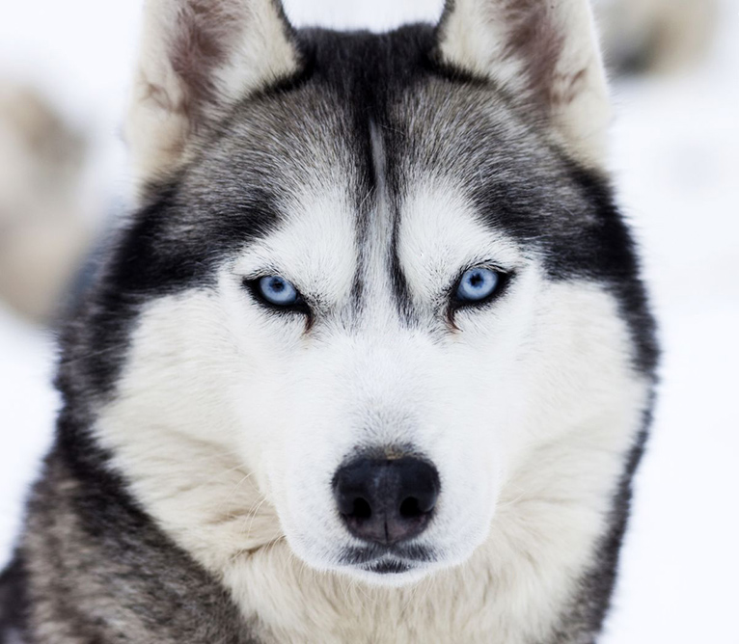
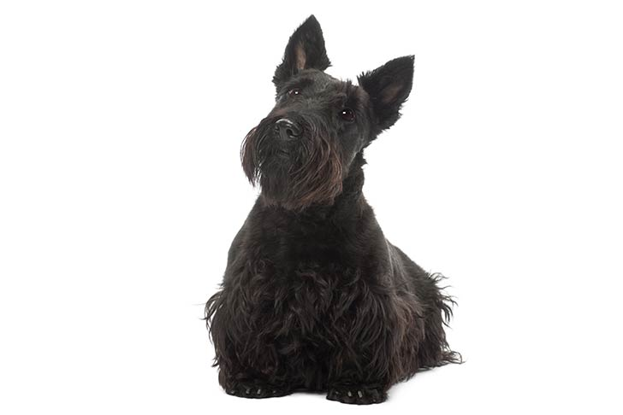
ALP
Αλκαλική φωσφατάση
Δεύτερη παρένθεση
Notes:
Scottish terrier, Siberian Husky

Slide 20
ALP
Αλκαλική φωσφατάση
Μη ειδική για το ήπαρ
Πάντα συνεκτίμηση μαζί με τη συγκέντρωσης της ALT
Αποκλεισμός άλλων εξω-ηπατικών αιτιών που οδηγούν σε αύξηση της ALP
Εκτίμηση του βαθμού αύξησης της ALP
Σκύλος: αύξηση < x 3 φορές χωρίς ταυτόχρονη αύξηση ALT συνήθως άνευ κλινικής σημασίας (σημαντική αύξηση θεωρείται >10x)
Γάτα: αξιολογείται οποιαδήποτε αύξηση στη δραστηριότητα της ALP αλλά έχει πολύ μικρό χρόνο ημίσειας ζώής ( 6h vs. 3 ημέρες)
Notes:
Στη γάτα όμως, ακόμα και μικρές αυξήσεις (< x 3) της ALP είναι κλινικά σημαντικές και απαιτούν περαιτέρω διερεύνηση.

Slide 21
ΑΙΤΙΑ ΑΥΞΗΣΗΣ ΤΗΣ ALP
Παθήσεις της χοληδόχου κύστης
Χολαγγειΐτιδα
Χολολιθίαση και ρήξη χοληδόχου κύστης
Παθήσεις του ηπατικού παρεγχύματος
Χολαγγειο-ηπατίτιδα
Κίρρωση του ήπατος
Ηπατική λιποείδωση (γάτα)

Slide 22
ALP
Αλκαλική φωσφατάση
Τρίτη παρένθεση : διαρροή vs. αύξηση ενζυμικής δραστηριότητας
Διαρροή (leakage) είναι ο μηχανισμός που προκαλεί την αύξηση της συγκέντρωσης στο αίμα ουσιών που βρίσκονται ενδοκυτταρικά (κυτταρόπλασμα, οργανίδια) μετά από ολική ή μερική καταστροφή του κυττάρου όπως ALT, AST, CK κλπ
Αύξηση ενζυμικής δραστηριότητας (induction) ο μηχανισμός για ένζυμα που απεκκρίνονται φυσιολογικά από το κύτταρο (κυτταρική μεμβράνη) λόγω αυξημένης παραγωγής/απέκκρισης όπως η ALP και η γGT
Οι δύο μηχανισμοί μπορεί να συνυπάρχουν όπου η καταστροφή κυττάρων οδηγεί σε αύξηση και των ενζύμων της κυτταρικής μεμβράνης

Slide 23
ΑΙΤΙΑ ΑΥΞΗΣΗΣ ΤΗΣ ALP
Νεοπλασία
Λέμφωμα
Ηπατοκυτταρικό καρκίνωμα
Αιμαγγειοσάρκωμα
Μεταστατικό νεόπλασμα στο ήπαρ
Τοξίνες

Slide 24
ΑΙΤΙΑ ΑΥΞΗΣΗΣ ΤΗΣ ALP
Εξω-ηπατικά αίτια
Υπερφλοιοεπινεφριδισμός
Σακχαρώδης διαβήτης
Ερλιχίωση
Οστεομυελίτιδα, οστεοσάρκωμα
Υπερθυρεοειδισμός (γάτα)

Slide 25
γ-GT
γ-γλουταμινική τρανσφεράση
Βρίσκεται στη κυτταρική μεμβράνη κυρίως των ηπατοκυττάρων
Λιγότερο ευαίσθητη στο σκύλο για την ανίχνευση ηπατικής νόσου σε σχέση με την ALP
Αποτελεί την πιο ευαίσθητη και πιο ειδική σε σχέση με την ALP για την ανίχνευση ηπατικής νόσου στη γάτα με εξαίρεση την ηπατική λιποείδωση
Notes:
Στο σκύλο αυξάνεται από τα γλυκοκορτικοειδή και καθόλου σε παθήσεις των οστών.

Slide 26
γ-GT
γ-γλουταμινική τρανσφεράση
Ηπατική λιποείδωση
Μεγαλύτερη αύξηση της συγκέντρωσης της ALP σε σχέση με την γ-GT
Χολαγγειίτιδα
Μεγαλύτερη αύξηση της συγκέντρωσης της γ-GT σε σχέση με την ALP
Notes:
Κατά συνέπεια, στη γάτα η γ-GT αποτελεί πιο χρήσιμη παράμετρο για την ανίχνευση ηπατικής νόσου εκτός από την ηπατική λιποείδωση.

Slide 27
γ-GT
γ-γλουταμινική τρανσφεράση
Στη γάτα η γ-GT αποτελεί πάντα βασική βιοχημική παράμετρος και θα πρέπει να συμπεριλαμβάνεται σε κάθε βιοχημικό προφίλ
Στη γάτα η συγκέντρωση της γ-GT θα πρέπει πάντα να συγκρίνεται με την αντίστοιχη της ALP

Slide 28
ΧΟΛΙΚΑ ΟΞΕΑ
Μέτρηση χολικών οξέων στον ορό αίματος
Αποτελούν την πιο χρήσιμη εξέταση για την εκτίμηση της λειτουργικότητας του ήπατος
Εξέταση με μεγάλη ευαισθησία και ειδικότητα
Αδύνατος ο διαχωρισμός πρωτογενούς και δευτερογενούς ηπατικής νόσου

Slide 29
ΧΟΛΙΚΑ ΟΞΕΑ
Ενδείξεις
Υποψία ηπατικής νόσου ή/και άλλες εργαστηριακές ενδείξεις
Αυξημένα ηπατικά ένζυμα
Ηπατομεγαλία
Μικροηπατία
Νευρολογικά συμπτώματα
Χρόνια απώλεια σωματικού βάρους

Slide 30
ΧΟΛΙΚΑ ΟΞΕΑ
Μέτρηση των χολικών οξέων στον ορό αίματος
Ιδανικά σε ζεύγος ορών (2 δείγματα ορού αίματος)
Αυξάνεται σημαντικά η ευαισθησία και ειδικότητα της εξέτασης
1^{ο} δείγμα
Ζώο νηστικό για 12 ώρες
2^{ο} δείγμα
2 ώρες μετά τη λήψη ειδικής κονσέρβας με μέτρια περιεκτικότητα σε λίπος
Notes:
Υπό φυσιολογικές συνθήκες η συγκέντρωση των χολικών οξέων πρέπει να είναι φυσιολογική πριν και μετά τη λήψη γεύματος με χαμηλά λιπαρά.

Slide 31
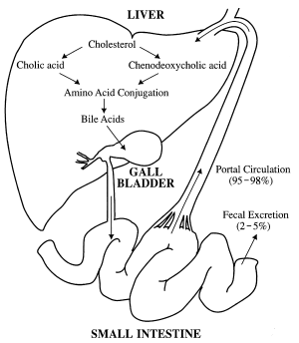
ΧΟΛΙΚΑ ΟΞΕΑ

Slide 32
ΧΟΛΙΚΑ ΟΞΕΑ
Αύξηση της συγκέντρωσης των χολικών οξέων στον ορό αίματος
Ηπατοκυτταρική βλάβη
Μειωμένη απομάκρυνση από την κυκλοφορία του αίματος
Χολόσταση (ένδο- ή εξωηπατική)
Αύξηση των χολικών οξέων στην κυκλοφορία του αίματος
Αναστομώσεις πυλαίας φλέβας
Διαταραχή ή/και διακοπή της έντερο-ηπατικής κυκλοφορίας
Notes:
Η αύξηση των χολικών οξέων μετά τη λήψη της κονσέρβας με χαμηλά λιπαρά αποτελεί ένδειξη για την εκτέλεση βιοψίας ήπατος που θα μας βοηθήσει και στην ταυτοποίηση 1γενούς ή 2γενούς ηπατοπάθειας. Η συγκέντρωση των χολικών οξέων δεν αυξάνεται ύστερα από χορήγηση γλυκοκορτικοειδών.

Slide 33
ΧΟΛΙΚΑ ΟΞΕΑ
Παράγοντες που επηρεάζουν ψευδώς τη συγκέντρωση των χολικών οξέων
Λιπαιμία (↑)
Αιμόλυση (↓)
Παράγοντες που μειώνουν τη συγκέντρωση των χολικών οξέων στον ορό
Ατονία γαστρεντερικού σωλήνα
Δυσπεψία – δυσαπορρόφηση

Slide 34
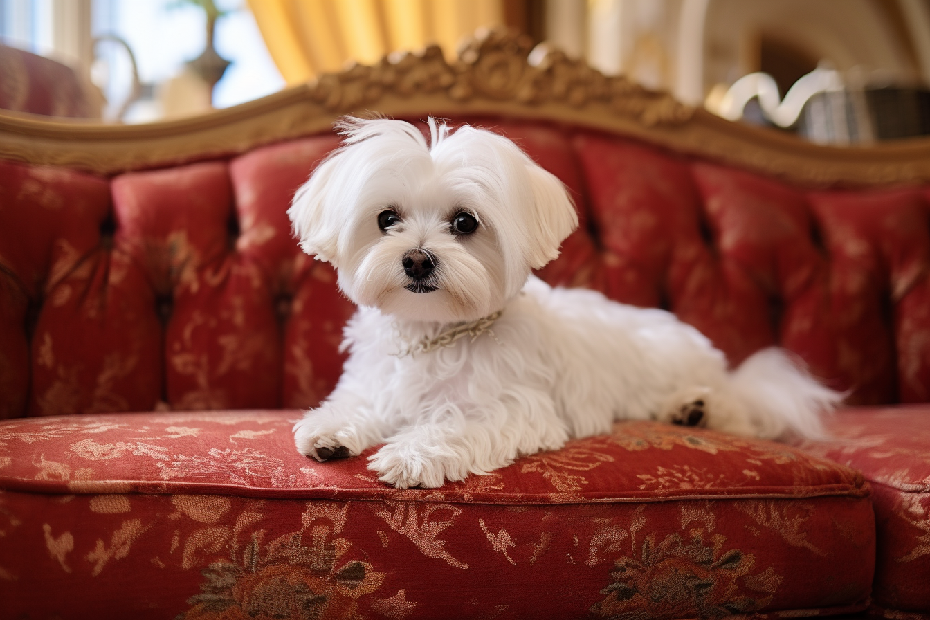
ΧΟΛΙΚΑ ΟΞΕΑ
Notes:
Αυτές οι φυλές μπορεί να έχουν μικροαγγειακή δυσπλασία του ήπατος και αυξημένα χολικά οξέα. Συχνά απαιτείται δοκιμή αντοχής στην αμμωνία για να τεθεί διάγνωση. Τα μαλτέζ μπορεί να εμφανίζουν αυξημένα χολικά οξέα μετά το γεύμα και χωρίς ηπατική νόσο.

Slide 35
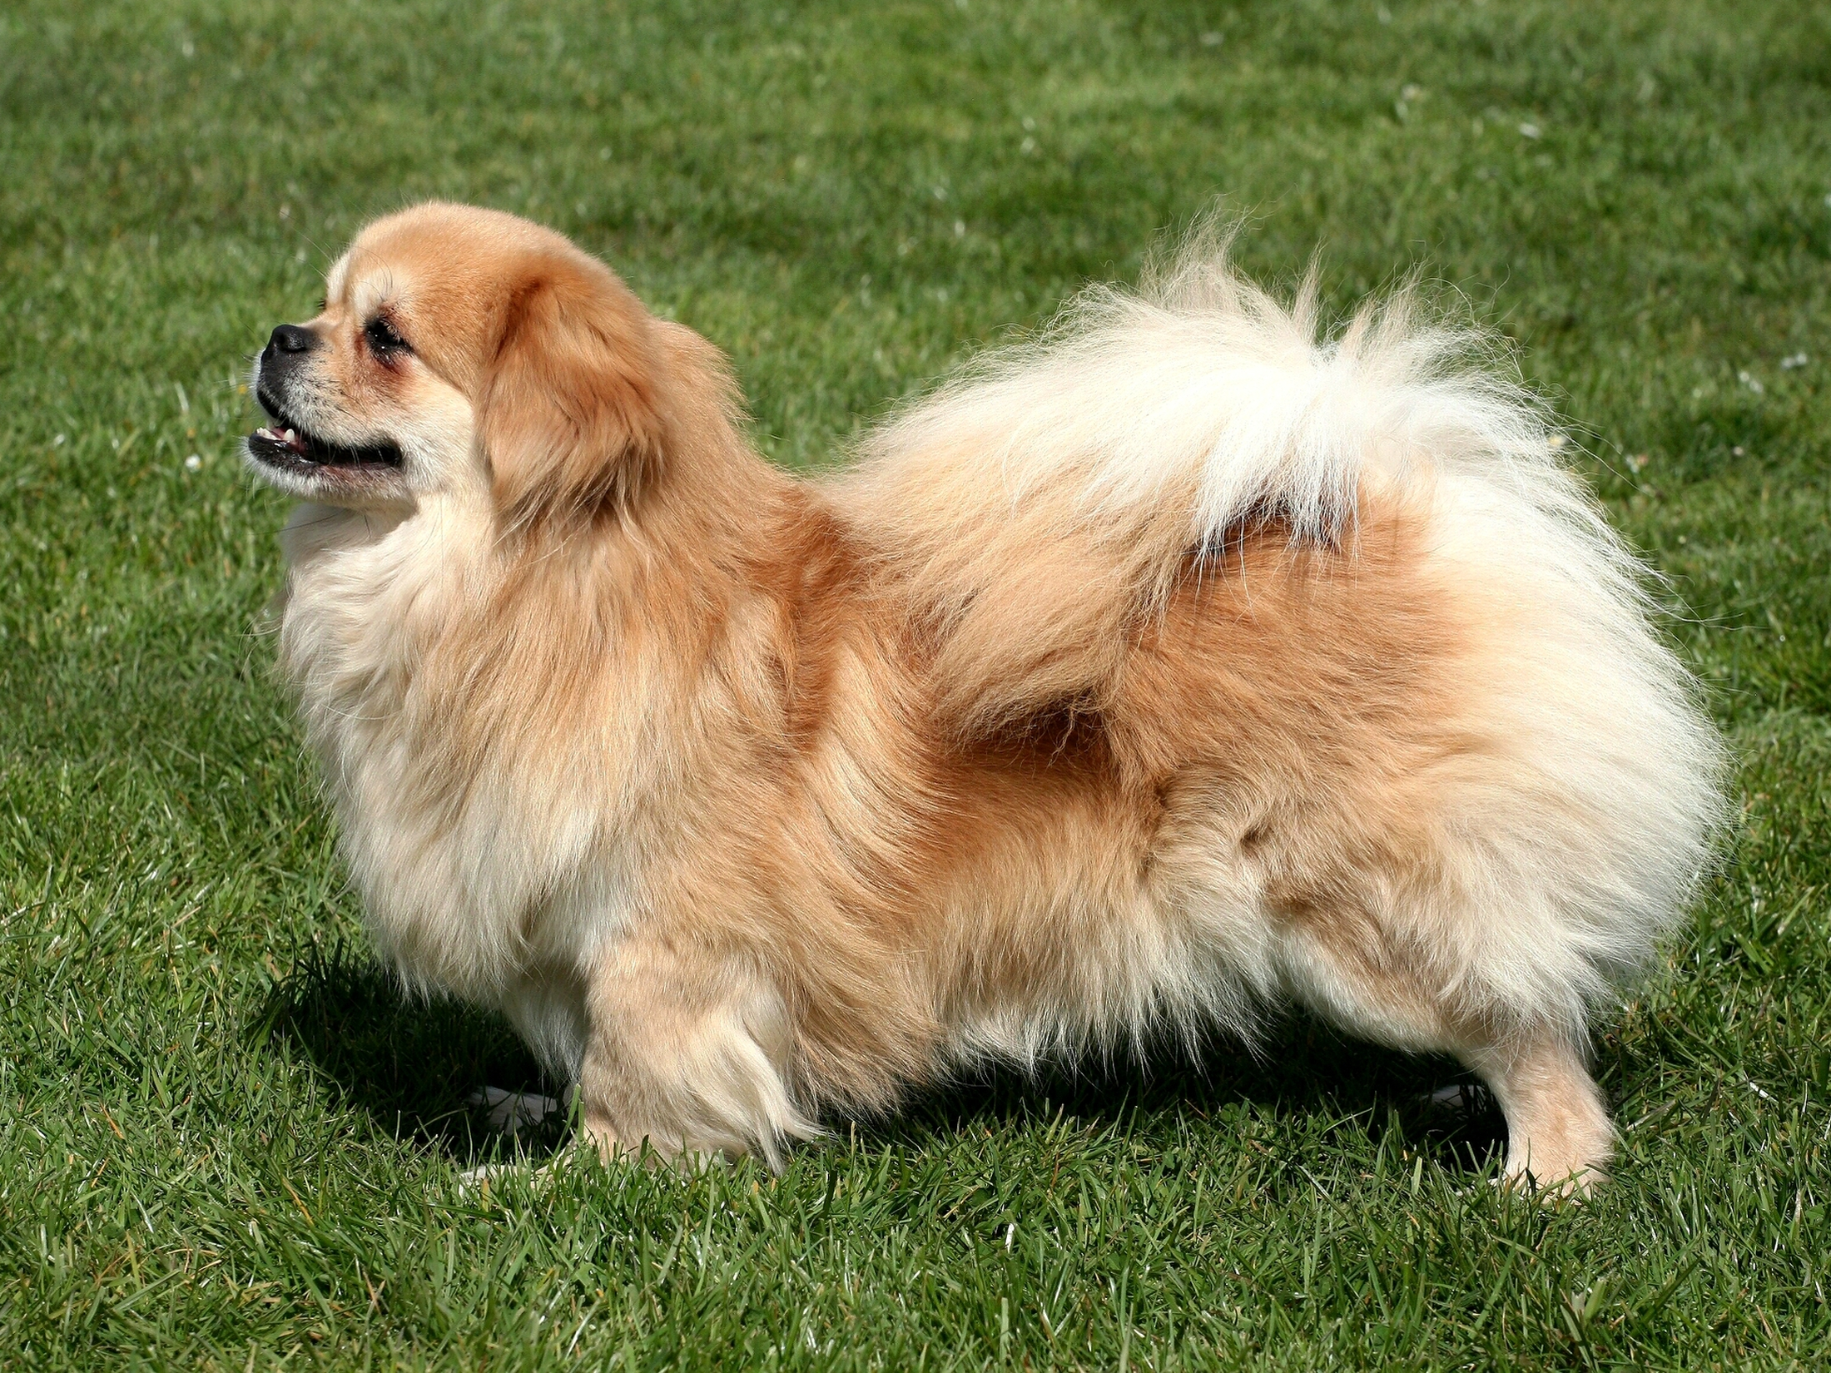
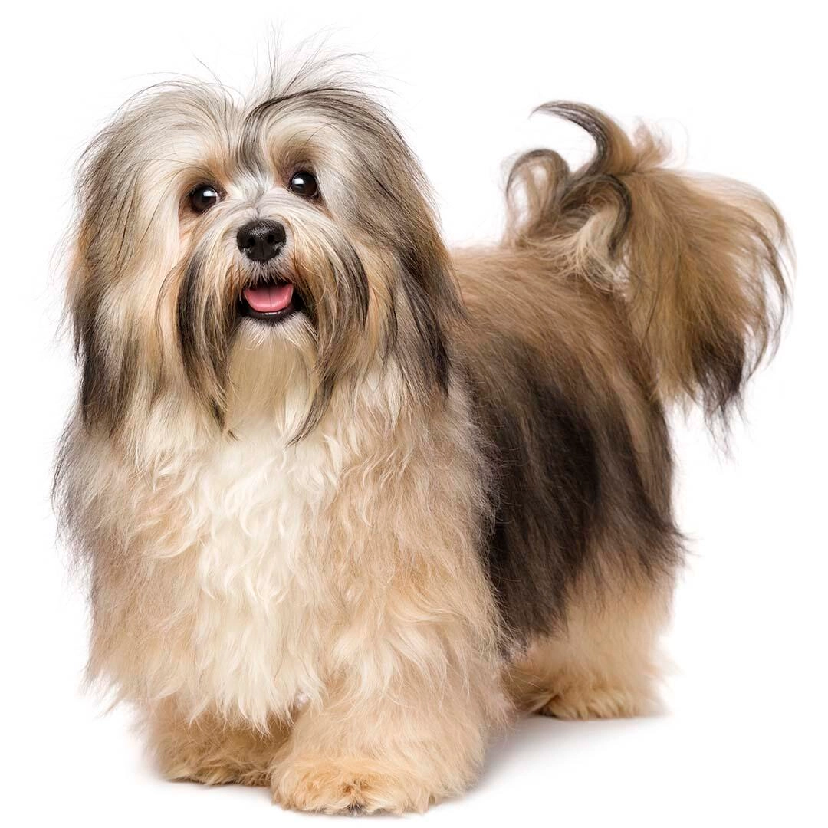
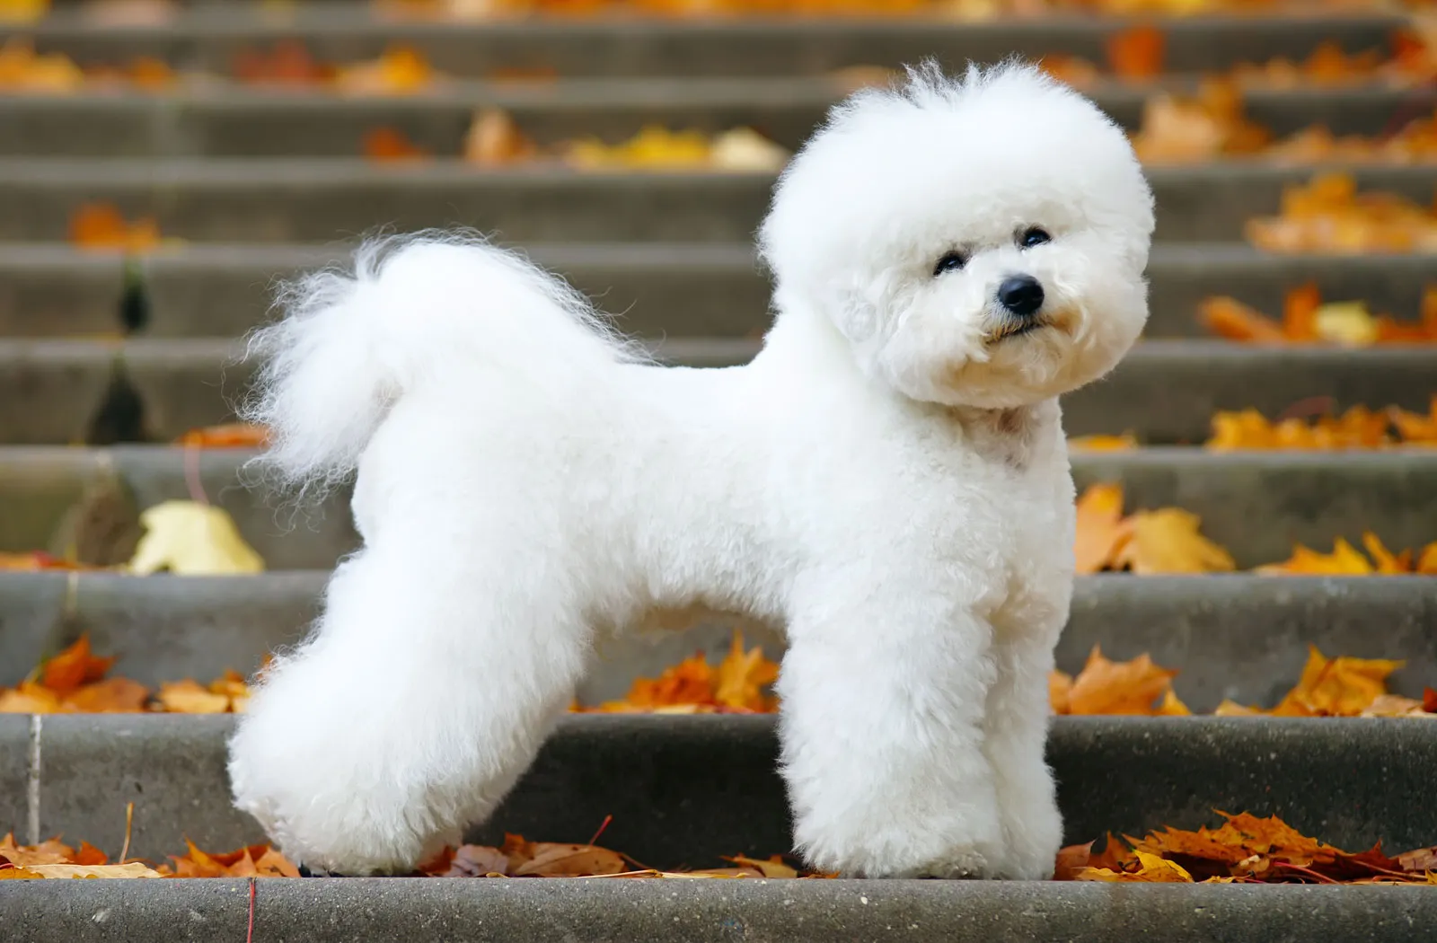
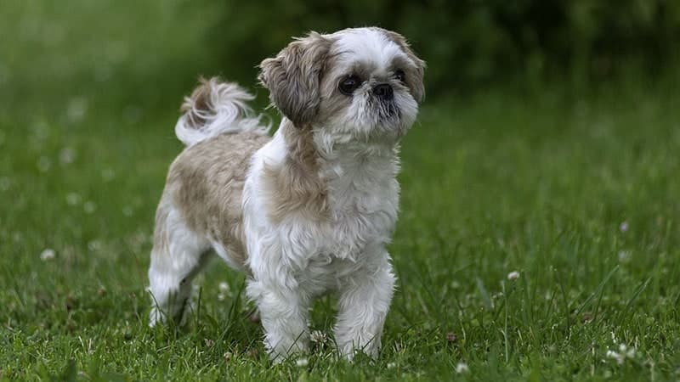
Notes:
Από αριστερά προς τα δεξιά , πάνω σειρά πρώτα : Tibetan spaniel (θιβετιανό πεκινουά), Havanese, Yorkshire terrier, Shih Tzu, Bichon Frise

Slide 36
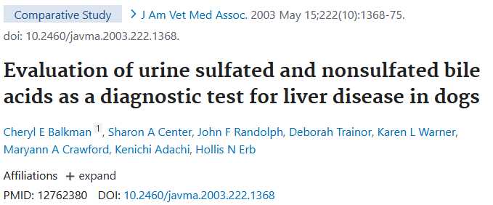
ΧΟΛΙΚΑ ΟΞΕΑ

Slide 37
ΑΜΜΩΝΙΑ
Γενικά
Παράγεται από βακτήρια του παχέος εντέρου και μεταβολίζεται στο ήπαρ
Μείωση μεταβολισμού της αμμωνίας σε περιπτώσεις ηπατικής δυσλειτουργίας
Αύξηση της συγκέντρωσής της στο αίμα
Αποτελεί παράμετρο με υψηλή ευαισθησία και ειδικότητα για την ηπατική δυσλειτουργία

Slide 38
ΑΜΜΩΝΙΑ
Μέτρηση της συγκέντρωσης αμμωνίας στον ορό αίματος
Δύσκολος και πολλές φορές μη αποτελεσματικός χειρισμός του δείγματος
Ιδανικά το δείγμα από τη λήψη μέχρι την ανάλυση θα πρέπει να παραμένει σε χαμηλές θερμοκρασίες περιβάλλοντος
Η μέτρηση της αμμωνίας πρέπει να γίνεται το αργότερο 20 λεπτά μετά τη λήψη του δείγματος αίματος
Σε αντίθετη περίπτωση θα πρέπει να τοποθετείται στην κατάψυξη (με αμφίβολη αξιοπιστία)

Slide 39
ΑΜΜΩΝΙΑ
Αύξηση συγκέντρωσης αμμωνίας στον ορό αίματος
Διατροφή υψηλή σε πρωτεΐνες
Έντονη σωματική άσκηση
Ακατάλληλος χειρισμός του δείγματος αίματος πριν την εξέταση
Μείωση συγκέντρωσης αμμωνίας στον ορό αίματος
Αμινογλυκοσίδες
Λακτουλόζη

Slide 40
ΑΜΜΩΝΙΑ
Δοκιμή αντοχής στην αμμωνία (ammonia tolerance test)
Εφόσον δεν είναι διαγνωστική η μέτρηση σε δείγμα αίματος, μπορεί να γίνει δοκιμή αντοχής
Λαμβάνεται 1^{ο} δείγμα μετά από 12h νηστεία , χορηγείται χλωριούχο αμμώνιο per os ή per rectum και λαμβάνεται 2^{ο} δείγμα 30’ αργότερα
Μπορεί να γίνει και με απλή χορήγηση γεύματος και λήψη 2^{ου} δείγματος στις 6h για διάγνωση PSS
Αύξηση της αμμωνίας στο 2^{ο} δείγμα >2-2.5x υποδηλώνει ηπατική δυσλειτουργία
Αντενδείκνυται σε αυξημένη αμμωνία στο 1^{ο} δείγμα

Slide 41
ΠΕΡΙΣΤΑΤΙΚΟ

Slide 42
ΙΣΤΟΡΙΚΟ
Στοιχεία ταυτότητας
Γάτος ηλικίας 2 ετών και φυλής Siamese
Αρσενικός μη στειρωμένος
Διαβίωση κυρίως μέσα στο σπίτι με ελεύθερη πρόσβαση σε εξωτερικό χώρο
Εμβολιασμοί – Αποπαρασιτισμοί: Ελλειπής

Slide 43
ΙΣΤΟΡΙΚΟ
Αίτια προσκόμισης
Παραπομπή από κτηνίατρο
Αναιμία εδώ και 2 εβδομάδες
Προηγούμενη τιμή αιματοκρίτη 14%
Μείωση της όρεξης και ήπια κατάπτωση

Slide 44
ΚΛΙΝΙΚΗ ΕΞΕΤΑΣΗ
Ευρήματα
Θερμοκρασία: 39,1
Καρδιακοί παλμοί: 120 / λεπτό
Καρδιακός ρυθμός: φλεβοκομβικός
Συχνότητα αναπνοών: 26 / λεπτό
Εύρος σφυγμού: ισχυρός
Χροιά βλεννογόνων: ωχροί
Επίπεδο συνείδησης: κατάπτωση

Slide 45
ΕΡΓΑΣΤΗΡΙΑΚΕΣ ΕΞΕΤΑΣΕΙΣ
Γενική αίματος
Βιοχημικές εξετάσεις
Πλήρες βιοχημικό προφίλ
Ανάλυση των ούρων

Slide 46
ΕΡΓΑΣΤΗΡΙΑΚΕΣ ΕΞΕΤΑΣΕΙΣ
Αιματολογική εξέταση
Αιματοκρίτης (PCV): 25%
Αιμοσφαιρίνη (Hb): 7,9g/dl
Αριθμός λευκών αιμοσφαιρίων (WBCs): 25.500/μl
Αριθμός αιμοπεταλίων (PLTs): 230.000/μl

Slide 47
ΕΡΓΑΣΤΗΡΙΑΚΕΣ ΕΞΕΤΑΣΕΙΣ
Αιματολογική εξέταση
Αιματοκρίτης (PCV): 25%
Αιμοσφαιρίνη (Hb): 7,9g/dl
Αριθμός λευκών αιμοσφαιρίων (WBCs): 25.500/μl
Αριθμός αιμοπεταλίων (PLTs): 230.000/μl

Slide 48
ΕΡΓΑΣΤΗΡΙΑΚΕΣ ΕΞΕΤΑΣΕΙΣ
Διερεύνηση τύπου αναιμίας
Μέτρηση δικτυοερυθροκυττάρων
Μικροσκοπική εξέταση επιχρίσματος αίματος
Μέτρηση τιμών MCV, MCHC

Slide 49
ΕΡΓΑΣΤΗΡΙΑΚΕΣ ΕΞΕΤΑΣΕΙΣ
Διερεύνηση τύπου αναιμίας
Μέτρηση δικτυοερυθροκυττάρων
Αυξημένος αριθμός δικτυοερυθροκυττάρων
Μικροσκοπική εξέταση επιχρίσματος αίματος
Μορφολογικές διαταραχές ερυθρών αιμοσφαιρίων
Μέτρηση τιμών MCV, MCHC
Μακροκυτταρική και υπόχρωμη αναιμία
Notes:
Άρα η αναιμία ήταν αναγεννητική

Slide 50
ΕΡΓΑΣΤΗΡΙΑΚΕΣ ΕΞΕΤΑΣΕΙΣ
Βιοχημικές εξετάσεις
Ολικές πρωτεΐνες (ΤΡ): 6,8 g/dl (5,4-7,7g/dl)
Λευκωματίνες (ALB): 3,4 g/dl (2,5-4g/dl)
Ουρία (BUN): 10 mg/dl (7-15mg/dl)
Κρεατινίνη (CREA): 0,8 mg/dl (0,5-1,4mg/dl)
Αλκαλική φωσφατάση (ALP): 51 U/L (14-105U/L)
Αλανινοαμινοτρανσφεράση (ALT): 451 U/L (13-88U/L)
Χολερυθρίνη (TBIL): 0,1 mg/dl (0,1-0,4mg/dl)
Γλυκόζη (GLU): 85 mg/dl (60-120mg/dl)

Slide 51
ΕΡΓΑΣΤΗΡΙΑΚΕΣ ΕΞΕΤΑΣΕΙΣ
Βιοχημικές εξετάσεις
Ολικές πρωτεΐνες (ΤΡ): 6,8 g/dl (5,4-7,7g/dl)
Λευκωματίνες (ALB): 3,4 g/dl (2,5-4g/dl)
Ουρία (BUN): 10 mg/dl (7-15mg/dl)
Κρεατινίνη (CREA): 0,8 mg/dl (0,5-1,4mg/dl)
Αλκαλική φωσφατάση (ALP): 51 U/L (14-105U/L)
Αλανινοαμινοτρανσφεράση (ALT): 451 U/L (13-88U/L)
Χολερυθρίνη (TBIL): 0,1 mg/dl (0,1-0,4mg/dl)
Γλυκόζη (GLU): 85 mg/dl (60-120mg/dl)

Slide 52
ΕΡΓΑΣΤΗΡΙΑΚΕΣ ΕΞΕΤΑΣΕΙΣ
Ανάλυση των ούρων
Φυσικές ιδιότητες:
Κίτρινο διαυγές
Χημικές ιδιότητες:
Ειδικός βάρος: 1035, pH = 7, απουσία πρωτεϊνών
Μικροσκοπική εξέταση ιζήματος των ούρων
Τίποτα το παθολογικό

Slide 53
ΛΙΣΤΑ ΠΡΟΒΛΗΜΑΤΩΝ
Με βάση τα εργαστηριακά ευρήματα
Αναγεννητική αναιμία (αιμολυτική ή αιμορραγική)
Λευκοκυττάρωση
Πιθανή ηπατική νόσος
Αύξηση της ALT

Slide 54
ΔΙΕΡΕΥΝΗΣΗ
Αναλύσατε πιθανές περεταίρω διαγνωστικές εξετάσεις
1.
2.
3.
4.
5.
6.
7.

